Slide 1

Лекция-2. Кинематическая цепь. Структурная формула кинематической цепи
Исабеков Жанібек Назарбекұлы

Slide 2
План занятия
Классификация кинематических цепей
Открытая кинематическая цепь
Примеры открытых цепей
Замкнутая кинематическая цепь
Примеры замкнутых цепей
Простые кинематические цепи
Примеры простых цепей
Сложные кинематические цепи
Примеры сложных цепей
Степени свободы отдельного звена
Примеры расчёта степеней свободы
Формула Чебышева для плоских цепей
Формула Малышева для пространственных цепей
Условия применения формул
Области применения формул
Классы семейств механизмов
Замена высших пар низшими
Заключение
Тестовые вопросы
Литература

Slide 3
классификация кинематических цепей
Кинематическая цепь (КЦ) — набор твёрдых звеньев, соединённых кинематическими парами (шарниры, направляющие и т.д.).
Звено — отдельное твёрдое тело в цепи (включая неподвижное звено — опору/основание).
Кинематическая пара (КП) — соединение двух звеньев, ограничивающее их относительное движение (обозначается буквой P и имеет n число степеней свободы этой пары).
Подвижность (степень свободы) цепи MMM — число независимых параметров, задающих относительное движение звеньев.

Slide 4
открытая кинематическая цепь
Определение:
Цепь, в которой звенья соединены последовательно, без образования замкнутых контуров. У неё есть начало и конец, которые не соединяются между собой.
🔹 Характерные признаки:
Разомкнутая структура (похожа на «ветвь» или «цепочку»).
Может содержать несколько степеней свободы.
Часто используется в робототехнике и манипуляторах (каждое звено управляется приводом).
Расчёт подвижности ведётся проще, так как нет замыкающих уравнений для контуров.

Slide 5
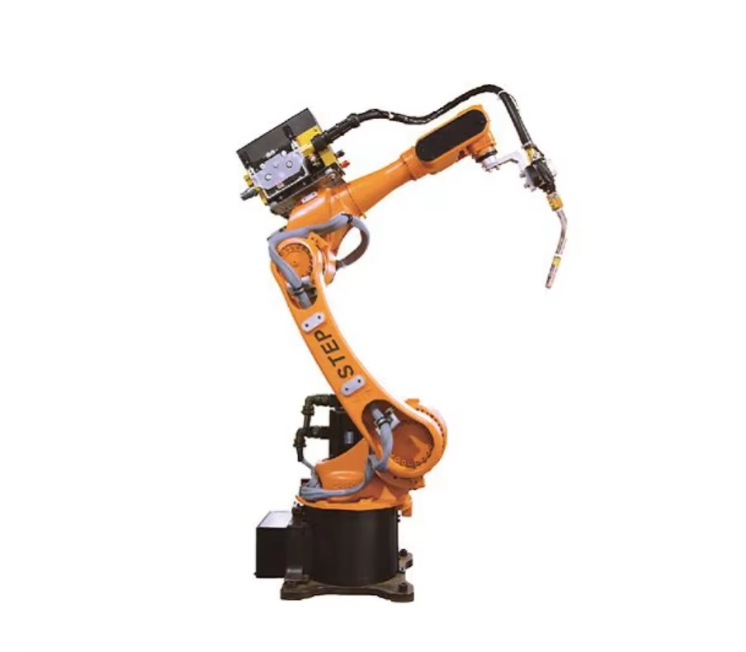
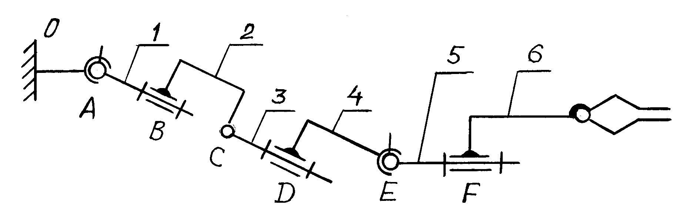
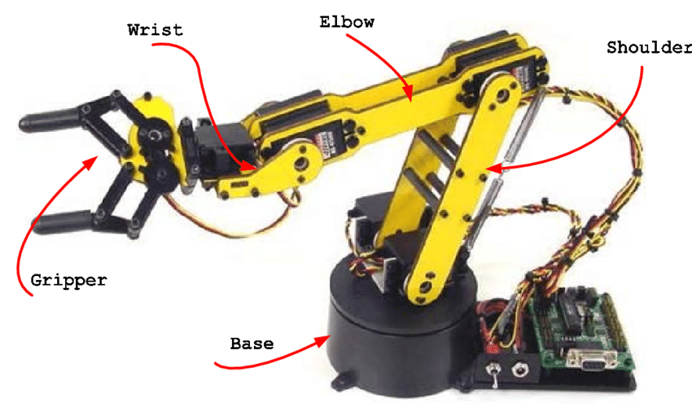
примеры открытой кинематической цепи
Примеры:
робот сварщик
Робот-манипулятор (серийный 6R-робот).

Slide 6
Закрытая (замкнутая) кинематическая цепь
Определение:
Цепь, у которой звенья соединены таким образом, что образуется один или несколько замкнутых контуров (петель).
🔹 Характерные признаки:
Наличие циклов (контуров).
Относительные перемещения звеньев ограничены замыканием.
В механизмах обычно имеют одну степень свободы (например, четырёхзвенник).
Более жёсткая и точная, чем открытая цепь.

Slide 7
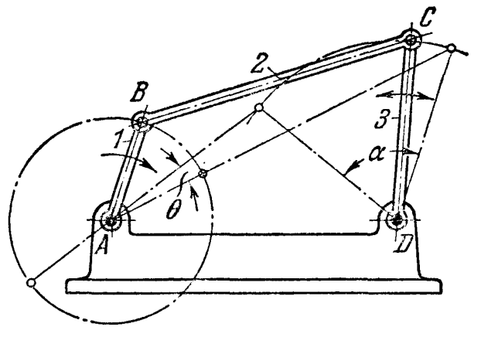
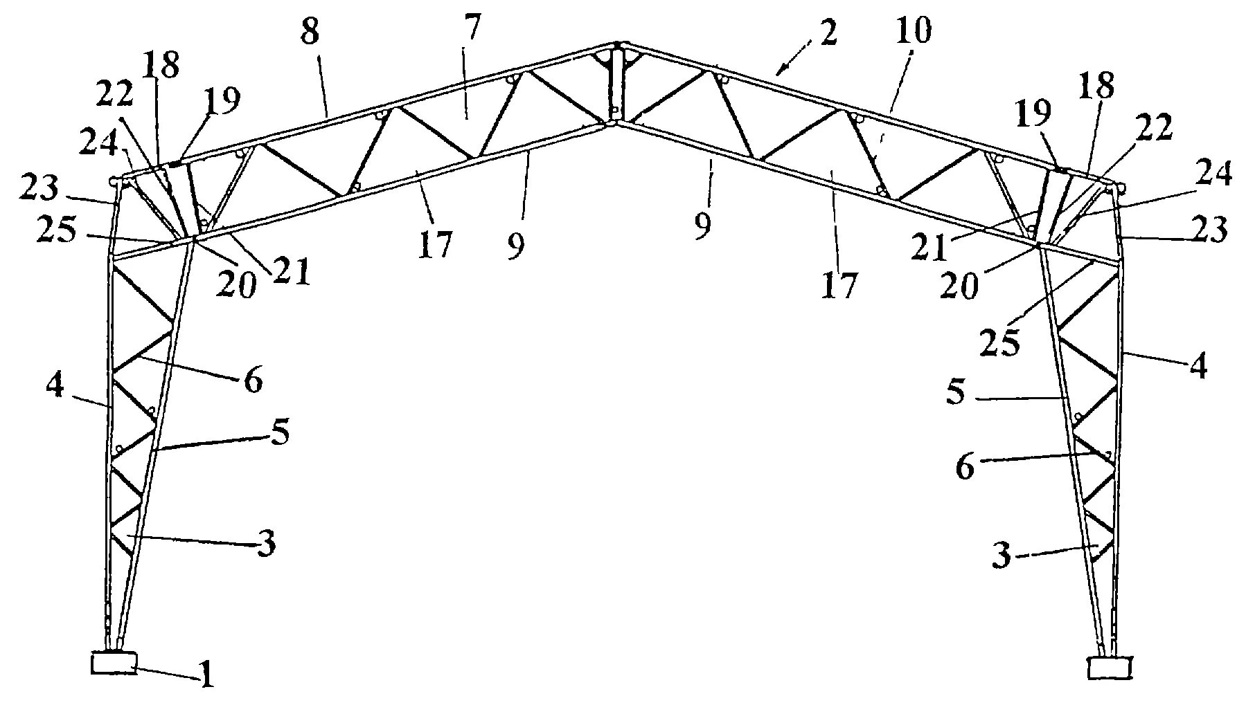
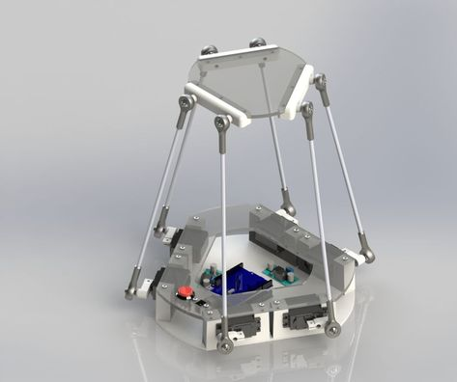
Примеры замкнутой кинематической цепи
Примеры:
Четырёхзвенник (кривошипно-шатунный механизм).
Параллельные роботы (платформа Стюарта, дельта-роботы).
Стержневые фермы, шарнирные рамы.

Slide 8
Простые Кинематические цепи
Простая кинематическая цепь
имеется может существовать один замкнутый контур
все звенья соединены последовательно, образуя единственный путь от основания обратно к нему;
число степеней свободы легко определяется по упрощённой формуле

Slide 9
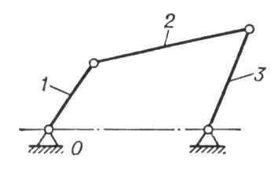
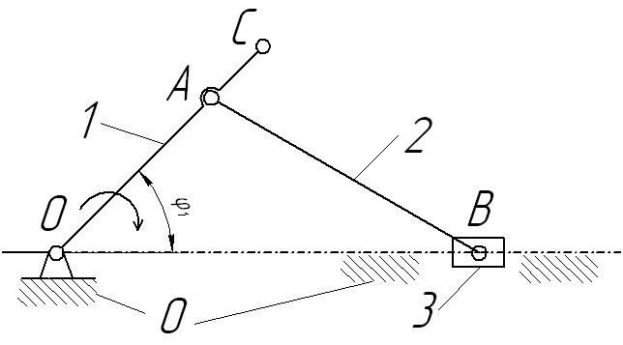
примеры простых кинематических цепей
Примеры простых КЦ:
четырёхзвенник
кривошипно-ползунный механизм;

Slide 10
Сложные кинематические цепи
Сложная кинематическая цепь
имеется несколько замкнутых контуров (две и более петель);
в структуре могут присутствовать звенья с тремя и более сочленениями (тернарные, кватернерные и т.д.);
при анализе требуется учитывать каждый контур (используют структурные формулы Чебышева, Ассура, или общую формулу подвижности);
возможны случаи избыточных связей (механизм «зажат» или работает только за счёт упругости)

Slide 11
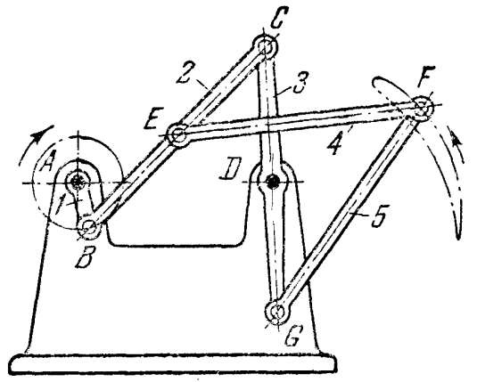
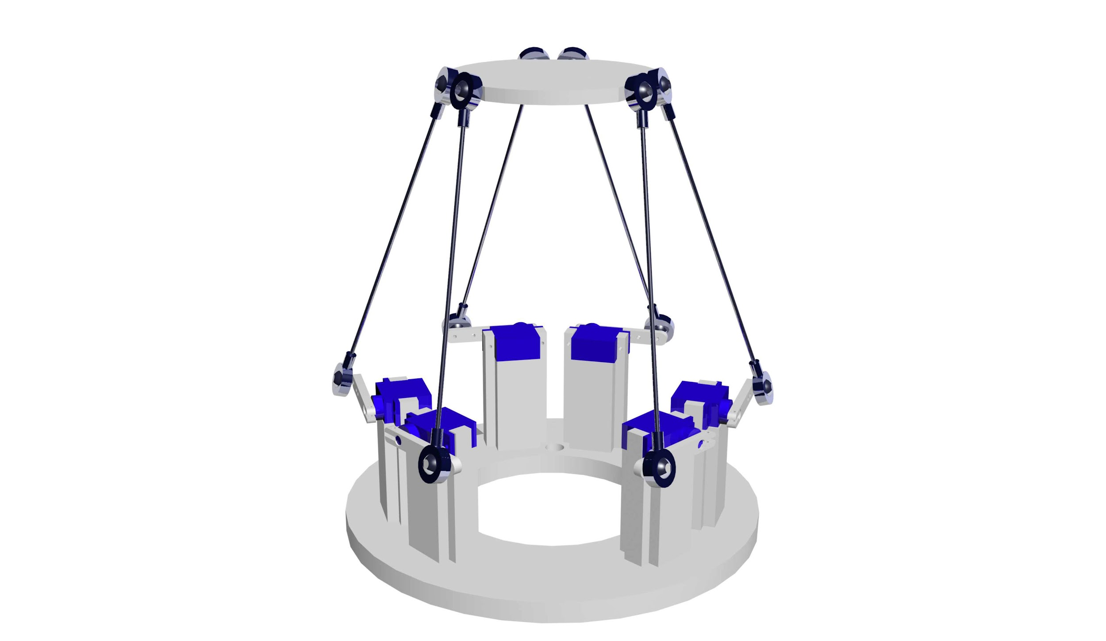
примеры сложных кинематических цепей
🔹 Примеры сложных КЦ:
шестизвенник (например, механизм Уатта или Клапейрона);
механизмы с параллельными контурами (параллельные манипуляторы типа платформы Стюарта);

Slide 12
Степени свободы отдельного звена
Каждое отдельное твёрдое звено (тело) в пространстве обладает 6 степенями свободы:
3 поступательных (по осям X, Y, Z),
3 вращательных (вокруг этих осей).
Но! Когда звенья соединяют в кинематические пары, они накладывают ограничения (связи) на движение.
Например:
цилиндрическая пара (ось вращения + поступательное движение) разрешает 2 степени свободы, значит накладывает 4 связи,
вращательная пара разрешает 1 степень свободы, значит накладывает 5 связей,
сферическая пара разрешает 3 степени свободы, значит накладывает 3 связи.
То есть каждая пара уменьшает общее число степеней свободы системы.

Slide 13
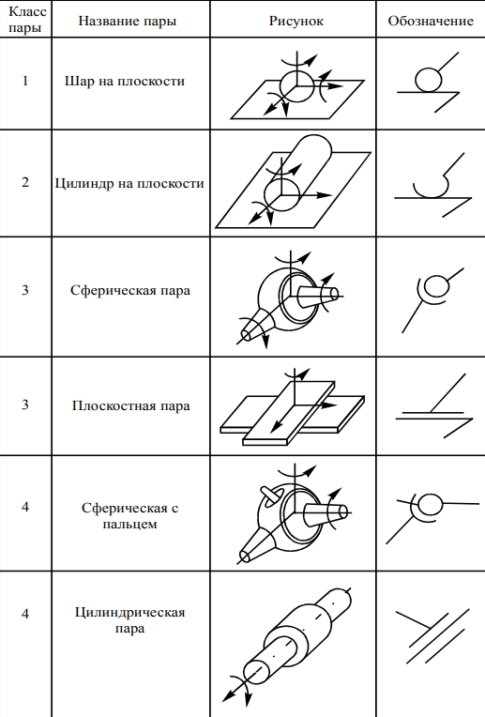
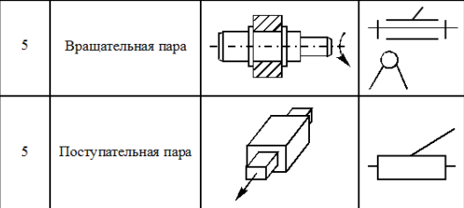
Возьмем в пример
Пример в пространстве:
Свободное звено — 6 степеней свободы.
Соединяем его с другим через шарнир (вращательная пара) → остаётся только вращение вокруг одной оси (1 степень свободы).
Значит, пара убрала 5 степеней свободы, то есть наложила 5 связей.
Пример в плоскости:
Свободное звено в плоскости — 3 степени свободы.
Если соединить его через вращательную пару → оно может только вращаться (1 степень свободы).
Значит, пара наложила 2 связи (убрала 2 возможности движения).

Slide 14
Формула П.Л.Чебышева для плоских цепей
W = 3n – 2p5 – p4
где n - число подвижных звеньев,
р4, р5 - количество кинематических пар 4-го и 5-го классов соответственно
Каждое свободное плоское звено имеет 3 степени свобод ( 2 поступальное и 1 вращательное ).Поэтому для n подвижных звеньев начальное число степеней свободы равно 3n

Slide 15
Формула А.П.Малышева для пространственных цепей
Учитывая, что каждая пара 5-го класса накладывает 5 связей, пара 4-го класса — 4 связи и т. д., число степеней свободы механизма относительно определится по формуле:
W = 6n – 5p5 – 4p4 – 3p3 – 2p2 – p1
В которой: W-число степеней свободы,
n-число подвижных звеньев,
p-кинематические пары(разделены по классам которые рассматривали ранее)

Slide 16
Об условиях формулы степеней свободы
Она нужна для того чтобы выяснить сколько реально степеней свободы остаётся у механизма после соединения всех звеньев.
Если W=1, то механизм управляется одним входным движением (типичный случай для машин).
Если W=0, то это статически определимая неподвижная конструкция.
Если W<0, механизм переопределённый, он зажат лишними связями и двигаться не сможет.
Если W>1, то механизм имеет несколько независимых движений

Slide 17
Где применяются данные формулы
Применяются данные формулы чаще всего в кинематике, механике и машиностроений и робототехнике:
Робототехнике манипуляторы с 6 осями, промышленные руки, антропоморфные роботы
Авиастроении шарнирные механизмы в шасси самолётов, системы управления закрылками
Машиностроении карданные передачи, пространственные шарнирные конструкции
Манипуляционные системы — например, краны или экзоскелеты.

Slide 18
Классы семейств
Все механизмы классифицируются по семействам. Класс семейства определяется числом общих связей, наложенных на механизм. Если наложить на механизм одну общую связь, то получим механизм 1-го семейства, и формула примет вид:
W = 5n – 4p5 – 3p4 – 2p3 – p2
Если наложить две общие связи:
W = 4n – 3p5 – 2p4 – p3
При наложений трех общих связей формула становится аналогичной к вычислению степенди свободы в плоскости:
W = 3n – 2p5 – p4

Slide 19
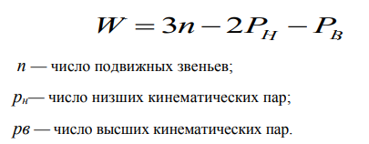
Замена высших кинематических пар низшими
При замене высших пар на низшие должны выполняться следующие условия:
1) степень подвижности механизма должна оставаться неизменной;
2) относительное движение звеньев также должно сохраняться.
В плоских механизмах все пары 4-го класса являются высшими, а пары 5-го класса - низшими. Поэтому формулу Чебышева можно представить в виде:

Slide 20
Заключение
В ходе презентации мы рассмотрели, что такое кинематическая цепь, какие бывают её типы, а также разобрали понятия подвижных и неподвижных звеньев, степеней свободы и структурных формул. Понимание структуры и принципов построения кинематических цепей является основой для анализа и проектирования различных механизмов и машин.
Использование структурной формулы позволяет определить количество степеней свободы системы и выявить избыточные или недостающие связи ещё на этапе проектирования. Это, в свою очередь, помогает создавать более надёжные и эффективные конструкции.
Таким образом, знание кинематических цепей играет ключевую роль в инженерной практике и развитии современных технологий.

Slide 21
Тестовый вопрос №1
Что такое кинематическая цепь (ЦК)?
Набор твёрдых звеньев, соединённых сварными швами
Набор твёрдых звенев, соединённых кинематическими парами
Габор программных алгоритмов для управления движением
Электрическая схема управления

Slide 22
Тестовый вопрос №2
Что ограничивает относительное движение двух звеньев в кинематической цепи?
Сила тяжести
Кинематическая пара
Материал звеньев
Количество степеней звеньев

Slide 23
Тестовый вопрос №3
Подвижность кинематической цепи – это:
Скорость движения самого быстрого звена
Число независимых параметров, задающих последовательное соединение звеньев
Общее количество звеньев цепи
Количество приводов в цепи

Slide 24
Тестовый вопрос №4
Основной признак открытой кинематической цепи:
Наличие одного или нескольких замкнутых контуров
Отсутствие замкнутых контуров, последовательное соединение звеньев
Наличие ровно шести степеней свободы
Все звенья в ней свободны

Slide 25
Тестовый вопрос №5
Где чаще всего применяются открытые кинематические цеп?
В фундаментах зданий
В кривошипно-шатунных механизмах двигателей
В робототехнике и манипуляторах
В мостах и стержневых фермах

Slide 26
Тестовый вопрос №6
Основной признак замкнутой кинематической цепи:
Наличие начала и конца, которые не соединяются
Наличие одного или нескольких замкнутых контуров
Все её звенья имеют только одну и ту же степень свободы
Она всегда имеет более трёх степеней свободы

Slide 27
Тестовый вопрос №7
Примером замкнутой кинематической цепи не является:
Четырёхзвенник
Платформа Стюарта
Серийный 6R-робот манипулятор
Кривошипно-ползунный механизм

Slide 28
Тестовый вопрос №8
Сколько степеней свободы имеет свободное твёрдое тело в пространстве?
3
6
1
0

Slide 29
Тестовый вопрос №9
Вращательная кинематическая пара (шарнир) в пространстве накладывает количество связей равное:
1
3
5
6

Slide 30
Тестовый вопрос №10
Если по формуле Чебышева для плоского механизма получилось W=0, это означает, что:
Механизм имеет одну степень свободы
Это статически неподвижная конструкция
Механизм переопределён и зажат
В расчёте ошибка, такое невозможно

Slide 31
Литература
Бех И.И., Кораблёв В.И. — Теория механизмов и машин
Цветков С.Л. — Теория механизмов и машин: Учебное пособие.

